Slide 1






















Slide 2

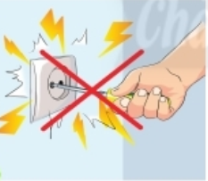

Dùng vật bằng kim loại chạm vào nguồn điện

Slide 3
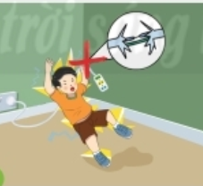
Chạm tay vào dây điện trần hoặc dây điện bị hở cách điện

Slide 4
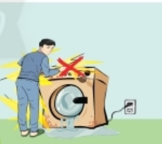
Chạm tay vào thiết bị bị rò điện ra ngoài

Slide 5
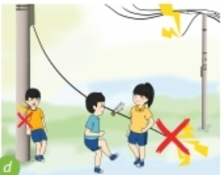
Đứng gần dây điện bị đứt, rơi xuống đất

Slide 6

Vi phạm hành lang an toàn điện

Slide 7
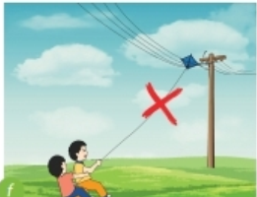
Thả diều gần đường dây điện

